Slide 1

Manipolazione e sentiment analysis messaggi Twetter
Dipartimento di Informatica: Università di Torino
Autori: Alessandro Saracco, Diego Ercoli
Corso: MAADB
Intelligenza artificiale e laboratorio
A.A. 2021/2022

Slide 2
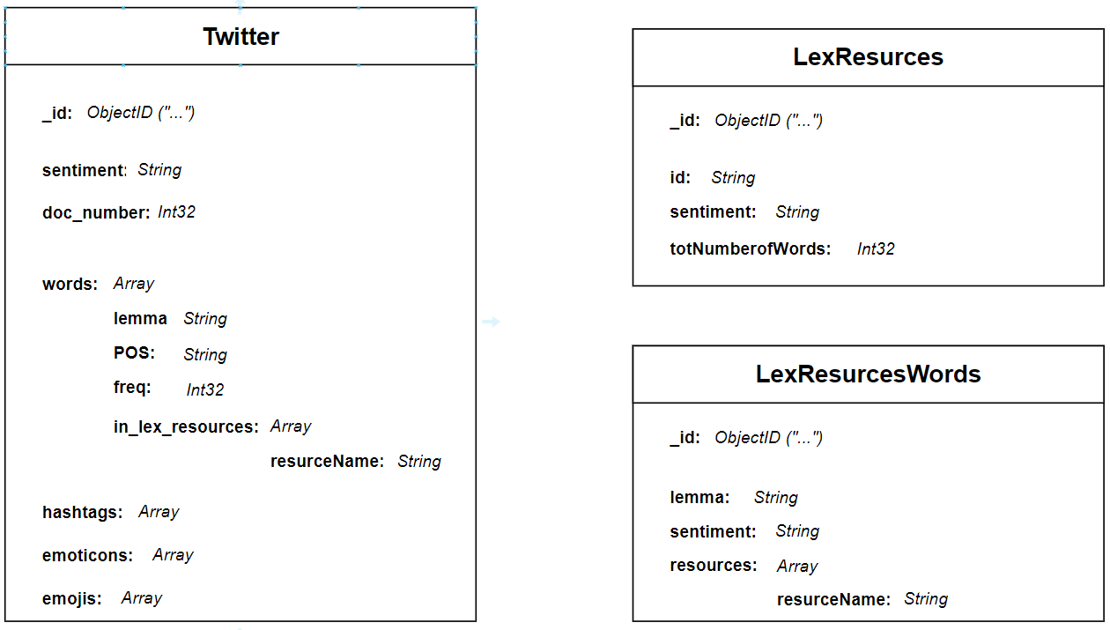
Struttura MongoDB

Slide 3
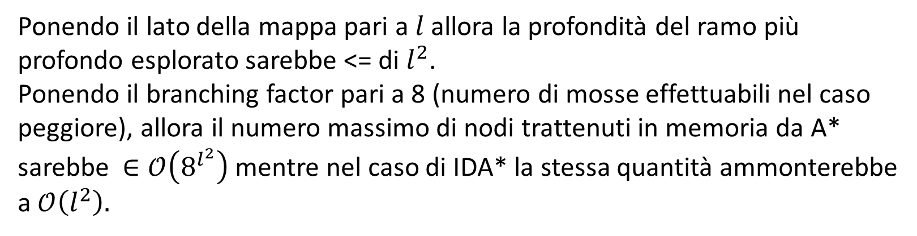
Analisi delle prestazioni: Considerazioni sui risultati
Ponendo il lato della mappa pari a $l$ allora la profondità del ramo più profondo esplorato sarebbe <= di $l^{2}$.
Ponendo il branching factor pari a 8 (numero di mosse effettuabili nel caso peggiore), allora il numero massimo di nodi trattenuti in memoria da A* sarebbe $∈𝒪\left(8^{l^{2}}\right)$ mentre nel caso di IDA* la stessa quantità ammonterebbe a $𝒪\left(l^{2}\right).$

